Slide 1
Chrome Dino Hotseat
Di Sara bressan

Slide 2
Indice
Presentazione
Introduzione e scopo del progetto
Analisi
Progettazione
Implementazione
Test
Conclusioni

Slide 3
Introduzione
Chrome Dino Hotseat
Sara Bressan
3 Informatica SAMT
Notes:
Nome del Progetto
Chrome Dino Hotseat
Allievo coinvolto nel progetto
Sara Bressan
Classe
3 AC Informatica SAMT -> Modulo 306
Docente Responsabile
Geo Petrini
Date
Dal 2020-09-03 al 2020-09-17
Durata
Ca. 210 lezioni di 45 minuti

Slide 4
Introduzione e scopo del progetto
Versione Hotseat di Chrome Dino

Slide 5
Analisi - Requisiti
Hotseat
Grafica 8bit
Dinosauri sempre visibili
Personalizzazione
Molteplici

Slide 6
Analisi - Requisiti
2 Sfondi in parallasse
Terreno Infinito
Standalone
Highscore

Slide 7
Pianificazione Preventiva

Slide 8
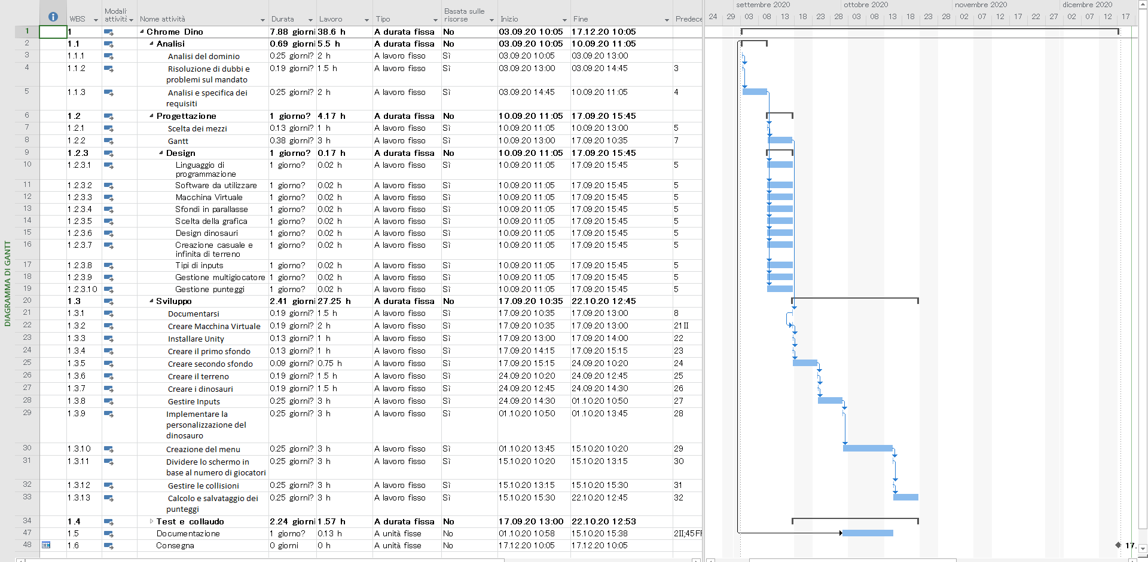
Notes:
GANTT e spiegazione di ogni parte + analisi dei mezzi

Slide 9
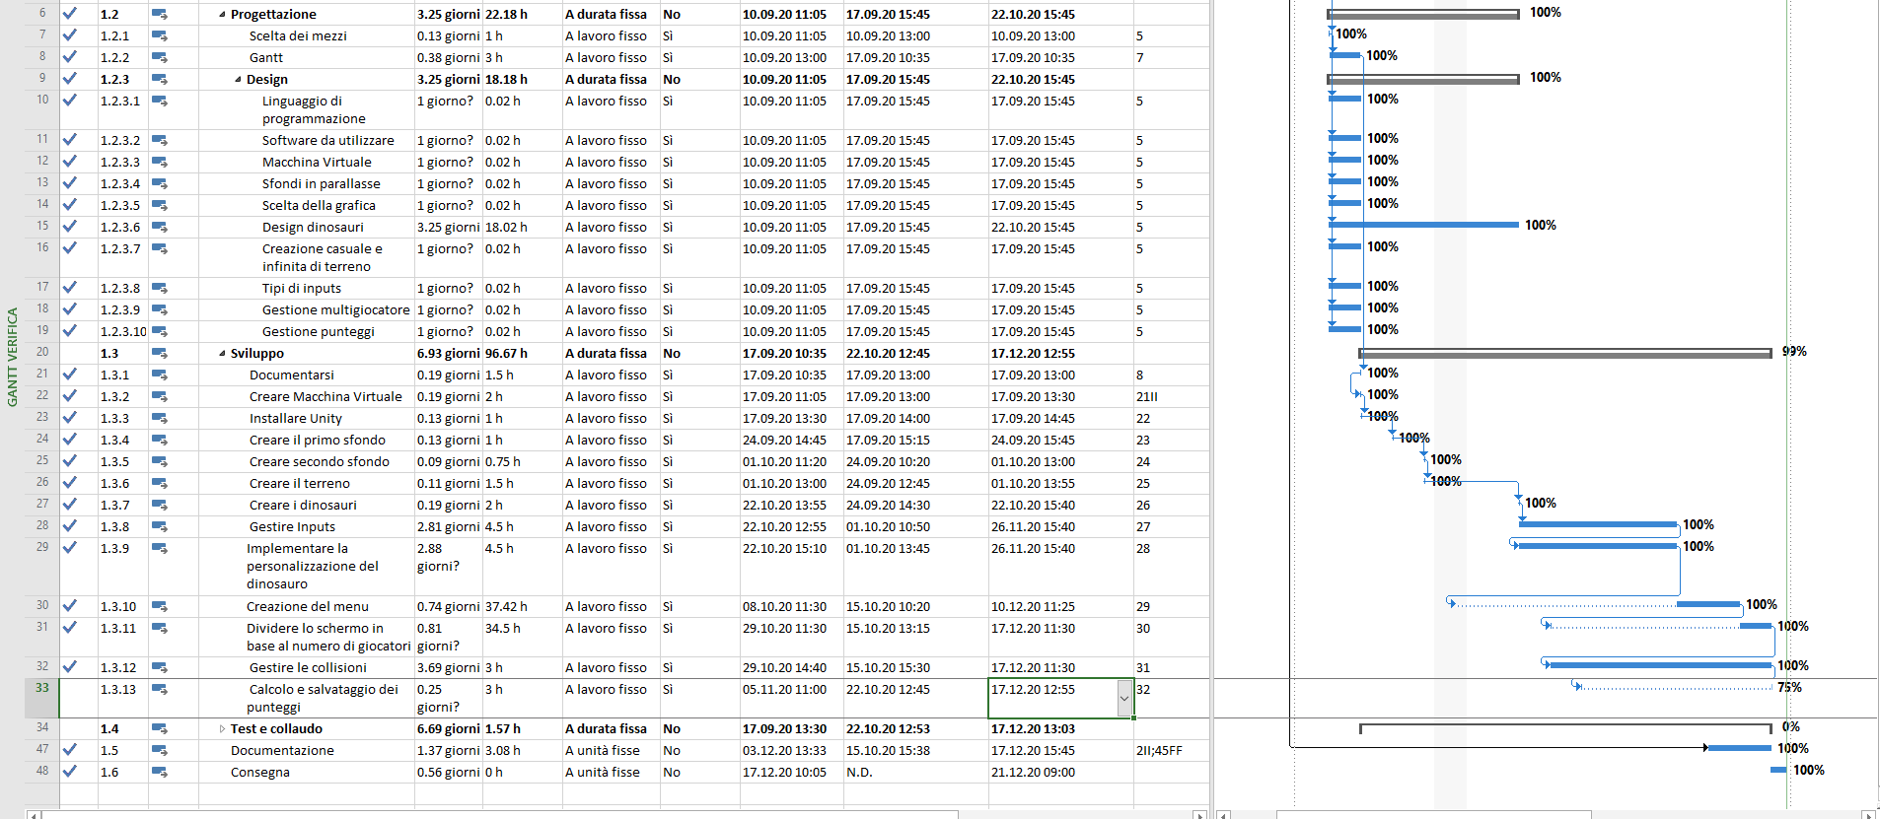
Consuntivo
Notes:
Differenze, consegna in ritardo

Slide 10
Progettazione

Slide 11

Design dell’architettuta del sistema

Slide 12
Design dei dati e database
Salvataggio dei dati dei giocatori
Nome giocatore
Forma dinosauro
Colore dinosauro
Punti
Salvataggio dei punteggi
Nome giocatore
Punteggio

Slide 13
Design delle interfaccie

Slide 14
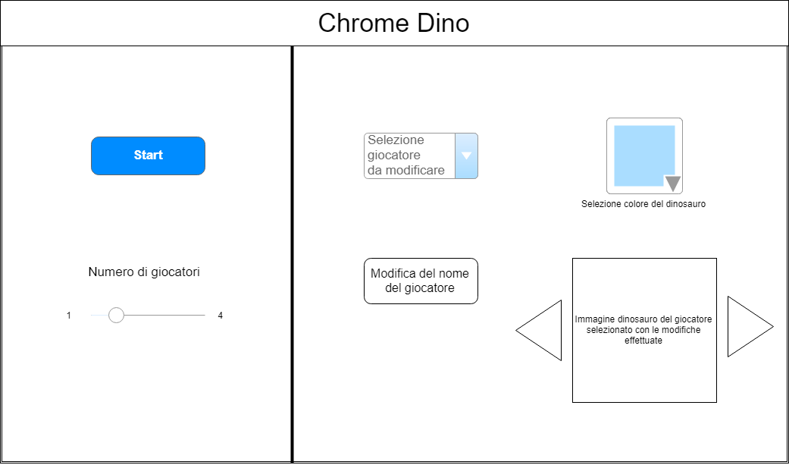
Main Menu

Slide 15
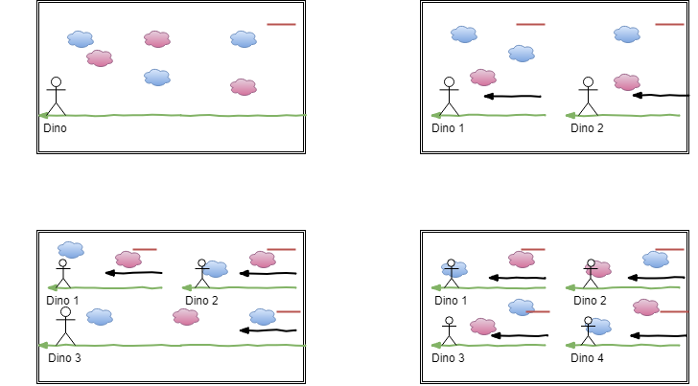
Game

Slide 16
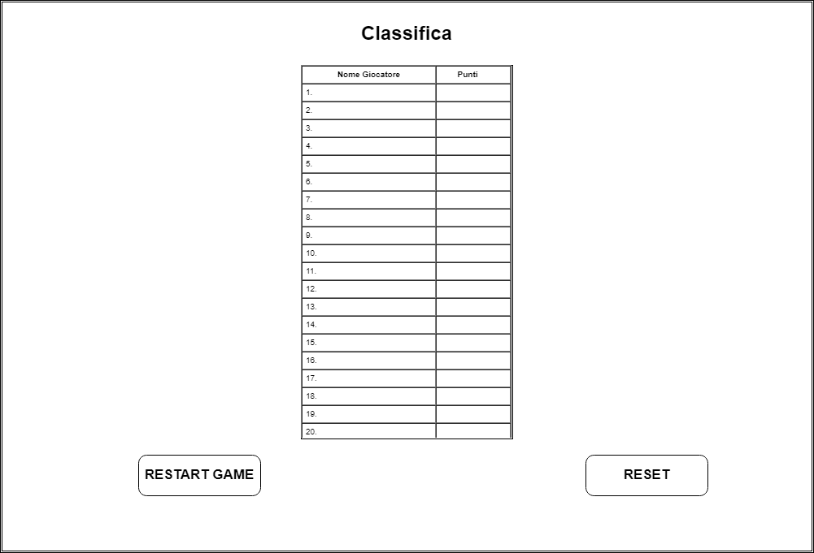
Ranking

Slide 17
Implementazione
Notes:
Prodotto finale -> Uscita dal gioco con Esc

Slide 18
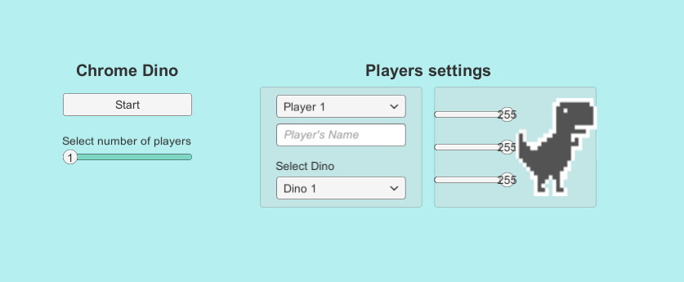
Main Menù
Notes:
Salvataggio dei giocatori con il SaveSystem (file .txt binario) -> Menù Controller (Script)
-> Vedi Demo

Slide 19
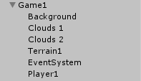
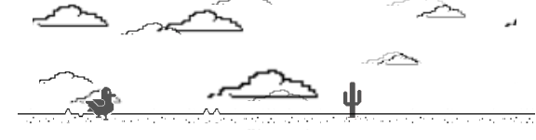
Gioco
Notes:
Dinosauri 44x45 pixel
Sfondi in parallasse (nuvole)
Terreno infinito
GameObject (Game) Ripetuto per il numero di giocatori

Slide 20

Giocatore e nemici
Notes:
Ereditarietà delle caratteristiche messe nel menù
Giocatore: GameObject con animator e lo script Move Player
-> Salta con «A», «Barra Spaziatrice», «Click sinistro del mouse o freccia in giù del numpad», «Freccia in su»
-> Gravità
Nemici: Creazione casuale all’inizio della schermata ed eliminazione alla fine -> Cactus Prefab
Collisioni -> Rigidbody2d

Slide 21
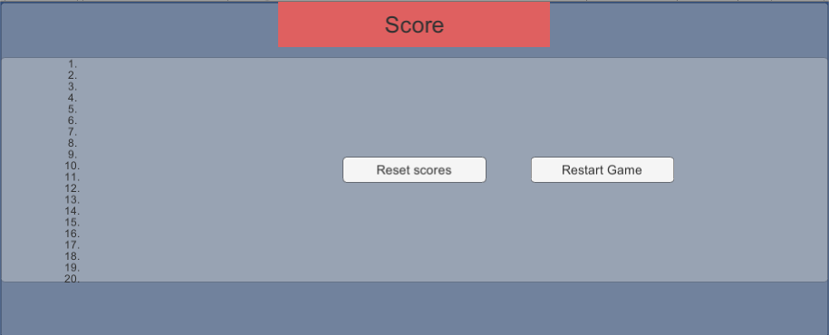
Classifica
Notes:
Appare quando i dinosauri muoiono tutti
Label
Caricamento dal file
Score Controller -> Controlla la validità dei punteggi, salva i punteggi (attraverso SaveSystem), Horizontal Layout
-> Restart del Game (Carica la Scena del menù)
-> Reset Scores (Resetta / Azzera i punteggi)

Slide 22
Test
Malfunzionamenti
Notes:
Funzionamento e malfunzionamento (problema di erediteretà)

Slide 23
Sviluppi Futuri
Correzione errori e malfunzionamenti

Slide 24
Grazie per l’attenzione

